Slide 1
Công nghệ NET Bảo mật trong ASP.NET

Slide 2
Các vấn đề bảo mật
Bảo mật dựa trên phần cứng
Bảo mật dựa trên cổng truy cập (Firewall, DoS)
Bảo mật dựa trên giao thức an toàn (SSL, TSL, HTTPS)
Bảo mật trên Webserver IIS
Bảo mật trên tầng ứng dụng ASP.NET
Bảo mật CSDL SQL
Bảo mật cấp độ Hệ điều hành

Slide 3
Chứng thực quyền truy cập Authentication

Slide 4
Tại sao cần?
Việc sử dụng chức năng login rất thường phổ biến trong ứng dụng web
Hạn chế user truy cập vào vùng an toàn
User đã đăng ký mới có quyền sử dụng các chức năng như:
Post bài, download, viết comment…
Xây dựng ứng dụng web với chức năng login cũng không quá khó khăn.
Từ việc cho phép user truy cập một trang nào đó, hoặc những chỉ những chức năng nào đó của một trang web

Slide 5
Tập tin Web.config
<authentication mode=“Mode“ />
<authorization>
<allow users = “?, *, user or group" />
<deny users = "?, *, user or group" />
<allow roles = “role" />
<deny roles = "role" />
<allow verb = “GET, POST, HEAD” users = “?, *,
user or group” />
<deny verb = “GET, POST, HEAD” users = “?, *,
user or group” />
</authorization >

Slide 6
Tập tin Web.config
Điều khiển tất cả vấn đề bảo mật trong Website
Mỗi Website có duy nhất một Webconfig ở thư mục gốc
Tuy nhiên, có thể có thêm các file khác trong thư mục con

Slide 7
Vấn đề chứng thực người dùng
Trả lời cho câu hỏi: Who you are ?
Các cơ chế chứng thực người dùng trong ASP.NET
Windows Based
Form Based
Passport
None

Slide 8
Authentication – Windows Based
Phù hợp cho hệ thống Web cục bộ (intranet)
Không cần thông báo xác thực
Phải sử dụng tài khoản Windows Domain
Phải kích hoạt Cookie ở trình duyệt
Bao gồm các cơ chế:
Basic Authentication (Base64 encoded password)
Digest Authentication (Encrypted password - IE)
Integrated Authentication (kerberos)
<authentication mode=“Windows“ />

Slide 9
Authentication – Form Based
Thường sử dụng cho các website TMĐT
Có giao diện đăng nhập hệ thống
Phù hợp với việc phân quyền khác nhau
Có thể không cần phải sử dụng Cookies (Cookies-less)

Slide 10
Authentication – Passport
Một vài website thương mại, đặc biệt là site của Microsoft
Được quản lý bởi Microsoft.
Cần cài đặt Passport SDK của Microsoft
Bản quyền: Miễn phí cho Developer, có phí đối với doanh nghiệp
<authentication mode=“Passport” />

Slide 11
Authentication – None
Sử dụng quyền truy cận Anonymous đến Webserver
Quản lý bảo mật thông qua ISAPI
Sử dụng tài khoản IUSER_machinename của Windows
<authentication mode=“None” />

Slide 12
CHỨNG THỰC QUYỀN SỬ DỤNG Authorization

Slide 13
Tập tin cấu hình Web.config
Một phần cấu hình về bảo mật:
<authentication mode=“Mode“ />
<authorization>
<allow users = “?, *, user or group" />
<deny users = "?, *, user or group" />
<allow roles = “role" />
<deny roles = "role" />
<allow verb = “GET, POST, HEAD” users = “?, *,
user or group” />
<deny verb = “GET, POST, HEAD” users = “?, *,
user or group” />
</authorization >

Slide 14
Vấn đề chứng thực quyền sử dụng (Authorization)
Trả lời cho câu hỏi: What they can see and do?
Xác thực quyền truy cập thư mục, tập tin của người dùng
Cơ chế hỗ trợ của ASP.NET
Membership
Role-based Security
Verb-based : GET, POST, HEAD (dựa vào giao thức HTTP)
Anonymous users (? Users)
Authenticated users (* Users)

Slide 15
Vấn đề chứng thực quyền sử dụng (Authorization)
<authorization>
<allow users = "?" />
<allow roles = "Builtin\Administrators" />
<deny users = "*" />
<deny verb = “HEAD” users = “?” />
</authorization>
? = Anonymous users
* = Everyone

Slide 16
Bảo mật cho trang web
Thêm thẻ <location> vào web.config
<configuration>
<location path=“somepage.aspx”>
<system.web>
<authorization>
…
</authorization >
</system.web>
</location>
</configuration>

Slide 17
Bảo mật cho thư mục web
Tạo một file Web.config mới cho thư mục cần bảo mật
Chỉ cần chứa thông tin sau:
<configuration>
<system.web>
<authorization>
…
</authorization >
</system.web>
</configuration>

Slide 18
Cài đặt

Slide 19
Cài đặt form authentication
Xây dựng các trang: Login.aspx, Web.config và các trang aspx khác
Forms Authentication tiêu chuẩn sẽ chứa tất cả thông tin của user trong web.config.
Authentication
Thuộc tính | Mô tả
Name | Tên của cookie sử dụng form authentication
LoginUrl | URL khi user chưa đăng nhập sẽ được gởi đến
Protection | Phương thức dùng để bảo vệ cookie
Timeout | Thời gian để cookie hết hạn

Slide 20
Cài đặt form authentication
Credential
Thuộc tính | Mô tả
PasswordFormat | Định dạng cho password: clear, SHA1, MD5
User | Lưu trữ thông tin về user name & pass
Authorization
Deny ! Allow | Từ chối hoặc cho phép truy cập trang nào đó

Slide 21
Cài đặt form authentication
<configuration>
<system.web>
<customErrors mode="Off"/>
<authentication mode="Forms">
<forms name="appNameAuth" loginUrl="login.aspx" timeout="30">
<credentials passwordFormat="Clear">
<user name=“demo" password=“demo@123" />
<user name=“admin" password=“admin" />
</credentials>
</forms>
</authentication>
<authorization>
<deny users="?" />
</authorization>
</system.web>
</configuration>
Web.Config
Không cho user anonymous truy cập

Slide 22
Minh họa sử dụng Forms Authen
Tạo một ứng dụng Web App đơn giản
Trang login.aspx: để đăng nhập
Trang SecurePage.aspx: là trang được bảo vệ, chỉ có user có quyền mới có thể vào được.
File cấu hình Web.config để cấu hình Forms Authentication

Slide 23
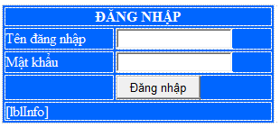
Minh họa sử dụng Forms Authen
Trang login.aspx
protected void btnLogin_Click(object sender, EventArgs e)
{
if (FormsAuthentication.Authenticate(txtUserName.Text,txtPassword.Text))
FormsAuthentication.RedirectFromLoginPage(txtUserName.Text, true);
else
lblInfo.Text = "Đăng nhập không thành công!";
}

Slide 24

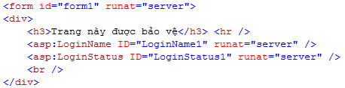
Minh họa sử dụng Forms Authen
Trang SercurePage.aspx
Hiển thị thông tin user đăng nhập, chức năng logout.
LoginName
LoginStatus

Slide 25
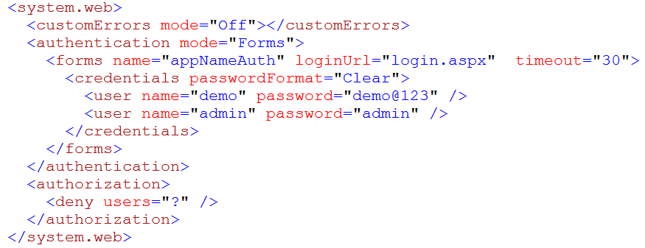
Minh họa sử dụng Forms Authen
File cấu hình Web.config

Slide 26
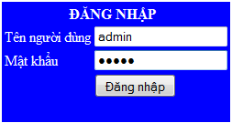
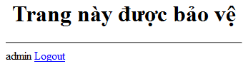
Minh họa sử dụng Forms Authen
Chạy thử nghiệm

Slide 27
Minh họa 2
Trong minh họa 1:
Thông tin username, password được lưu trong file web.config
Tất cả các trang của ứng dụng đều phải yêu cầu đăng nhập
Minh họa 2:
Thông tin username, password lưu bên ngoài file config.
Cho một số trang yêu cầu phải đăng nhập.

Slide 28
Minh họa 2
Tạo các trang
Index.aspx
Login.aspx
SecurePage.aspx
publicPage.aspx
Web.config

Slide 29
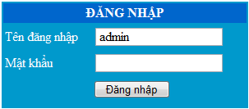
Minh họa 2
Tạo trang login.aspx
protected bool CheckUser(string user, string pass)
{
// phần check user này ta có thể truy xuất database,
// file xml, file text để lấy thông tin account.
//Phần demo nên ta hardcode :D luôn!
if (user == “demo" && pass == “demo@123")
return true;
return false;
}
protected void btnLogin_Click(object sender, EventArgs e)
{
if (CheckUser(txtUserName.Text,txtPassword.Text))
FormsAuthentication.RedirectFromLoginPage(txtUserName.Text, true);
else
lblInfo.Text = "Đăng nhập không thành công!";
}

Slide 30
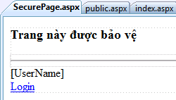
Minh họa 2
Phần trang SecurePage.aspx tương tự minh họa 1
Tạo page mới đặt tên PublicPage.aspx
Trang này chỉ chứa dòng thông báo là “Trang public”
<form id="form1" runat="server">
<div>
<h3>Trang này được bảo vệ</h3> <hr />
<asp:LoginName ID="LoginName1" runat="server" /> <br />
<asp:LoginStatus ID="LoginStatus1" runat="server" />
<br />
</div>
</form>

Slide 31
Minh họa 2
Phần cấu hình config.
<configuration>
<system.web>
<authentication mode="Forms">
<forms name="appNameAuth" loginUrl="login.aspx" >
</forms>
</authentication>
<compilation debug="true"/>
</system.web>
<!--MÔ TẢ CÁC TRANG CẦN BẢO VỆ-->
<location path="SecurePage.aspx">
<system.web>
<authorization>
<deny users="?"/>
</authorization>
</system.web>
</location>
</configuration>

Slide 32
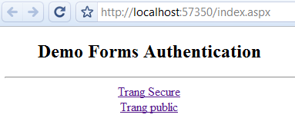
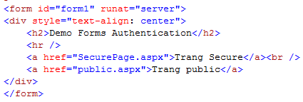
Minh họa 2
Tạo trang index.aspx
Trang này chứa các link đến 2 trang
SecurePage.aspx
Public.aspx.
Index.aspx

Slide 33
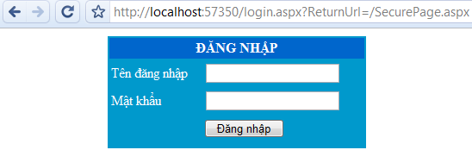
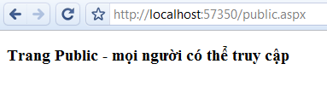
Minh họa 2
Chạy thử nghiệm
Yêu cầu đăng nhập
Vào bình thường

Slide 34
Một số kiểu tấn công

Slide 35
Nội dung
SQL Injection
Cross site-scripting
HTTP Harvesting

Slide 36
Tấn công SQL Injection
Dựa vào cách thức hoạt động của Webpage
Sử dụng nguồn dữ liệu nhập vào từ:
Textbox
QueryString
Sử dụng kỹ thuật chèn các “mã độc sql” vào lệnh SQL
Chức năng tìm kiếm
Chức năng phân trang
Chức năng xác thực người dùng

Slide 37
Tấn công SQL Injection
string sql = "select * from KhachHang where HoTen like '" + txtsearch.Text + "‘
string sql = "select * from KhachHang where HoTen like '%'
string sql = "select * from Users where user ='" + User.Text + "' and pwd='" + Password.Text + "'“
string sql = "select * from Users where user =' ' or 1=1 --' and pwd=''"

Slide 38
Tấn công SQL Injection
Chiếm quyền kiểm soát hệ thống
User types: ; xp_cmdshell 'format c: /q /yes '; drop database myDB; --
select * from tabelle where id=1; xp_cmdshell 'format c: /q /yes '; drop database myDB; --

Slide 39
Tấn công SQL Injection
Giải pháp:
Không sử dụng quyền “sa”
Chuỗi kết nối (connection string) : lưu có mã hóa
Sử dụng Store-procedured để thực hiện truy vấn dữ liệu
Sử dụng tham số (đối tượng Parameter) trong lệnh SQL
sql = "select * from Users where user = @user and pwd = @pwd";
SqlCommand cmd = new SqlCommand(sql,con);
cmd.Parameters.Add("@user",User.Text);
cmd.Parameters.Add("@pwd",Password.Text);

Slide 40
Cross site-scripting
Lợi dụng việc hiện thị dữ liệu từ Database (được người dùng nhập vào)
Chèn “mã độc” HTML / Javascript vào nội dung dữ liệu
Giải pháp:
Sử dụng Validation controls
Sử dụng regexp
Kiểm tra chiều dài dữ liệu nhập vào
Sử dụng Server.HtmlEncode / Server.HtmlDecode

Slide 41
Tấn công HTTP Harvesting
Khai thác dữ liệu lưu trữ trên Database dự vào :
Textbox, Querystring, Cookie
Sử dụng các lệnh SQL
Sử dụng tham số phân trang
Detail.aspx?id=1
Giải pháp:
Mã hóa QueryString
Sử dụng System.Drawing
Theo dõi quá trình khai thác web của người dùng
Thuê đối tác

Slide 42
Thư viện bảo mật của .NET
System.Security.Cryptogaphy

Slide 43
Nội dung
Mã hóa (Encryption)
Nghi thức SSL (Secure Sockets Layer)
Chữ ký điện tử

Slide 44
Mã hóa - Encryption
Chuyển dữ liệu sang dạng hiển thị khác sử dụng: Thuật toán + Khóa
Có 3 dạng:
Hàm băm (Hash)
Mã hóa đối xứng (secret key)
Mã hóa không đối xứng (public key)

Slide 45
Hash
Sử dụng thuật toán Hash để đưa ra một con số từ một thông điệp có độ dài bất kỳ
Xung đột giá trị băm rất hiếm xảy ra
Không sử dụng khóa
Chuỗi được mã hóa không thể giải mã thành chuỗi ban đầu
Thuật toán MD5, SHA-1, SHA256, SHA512, …

Slide 46
Mã hóa Hash
MD5CryptoServiceProvider
SHA1CryptoServiceProvider, SHA1Managed
SHA356CryptoServiceProvider, SHA356Managed
SHA512CryptoServiceProvider, SHA512Managed

Slide 47
Mã hóa đối xứng
Mã hóa chỉ sử dụng 1 loại khóa Secret key để mã hóa và giải mã thông điệp.
Thuật toán 3DES, Rijndael (AES), blowfish, idea,…

Slide 48
Mã hóa đối xứng
AesCryptoServiceProvider
AesManaged
DESCryptoServiceProvider
RC2CryptoServiceProvider
RijndaelManaged
TripleDESCryptoServiceProvider

Slide 49
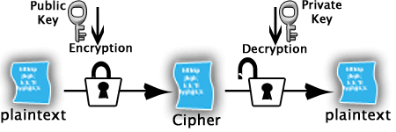
Mã hóa bất đối xứng
Mã hóa dựa vào 2 loại khóa
Public key – mã hóa thông điệp
Private key – giải mã thông điệp
Thuật toán RSA, DSA

Slide 50
Mã hóa bất đối xứng
DSACryptoServiceProvider
RSACryptoServiceProvider
ECDiffieHellmanCng
ECDsaCng

Slide 51
Nghi thức SSL
SSL – Socket Secure Layer
Nghi thức bảo mật kết nối giữa client và server

Slide 52
Chữ ký điện tử

Slide 53

Câu hỏi và thảo luận
?

